Slide 1
Муниципальное бюджетное учреждение ​
Дополнительного образования​
«Школа искусств и ремесел им. А.С. Пушкина «Изограф»
ГРАФИКА
Выполнила педагог
Дополнительного образования
Петухова Е.С.

Slide 2
СОДЕРЖАНИЕ
Введение
Что такое графика?
Изобразительные средства графики и их применение
Виды графики
Эстамп
Заключение
Литература

Slide 3
ВВЕДЕНИЕ
Графика как вид искусства полна разнообразий, но, к сожалению, не обладает такой популярностью как живопись. В этой презентации мы рассмотрим поближе данный вид изобразительного искусства, ознакомимся с видами графики, ее выразительными средствами и особенностями, для расширения кругозора и более тонкого понимания, что она из себя представляет.

Slide 4
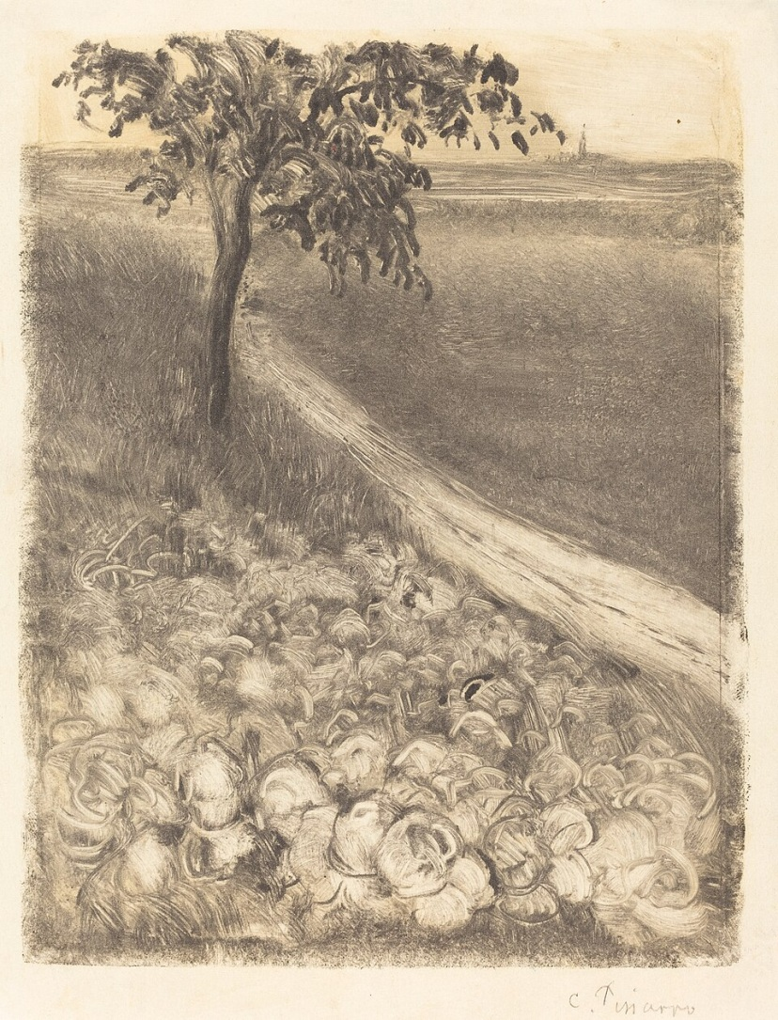
Что такое графика?
Графика – вид изобразительного искусства, который включает в себя рисунок и произведения, основывающиеся на искусстве рисунка, но с собственными изобразительными средствами и выразительными возможностями.
Камиль Писсарро

Slide 5
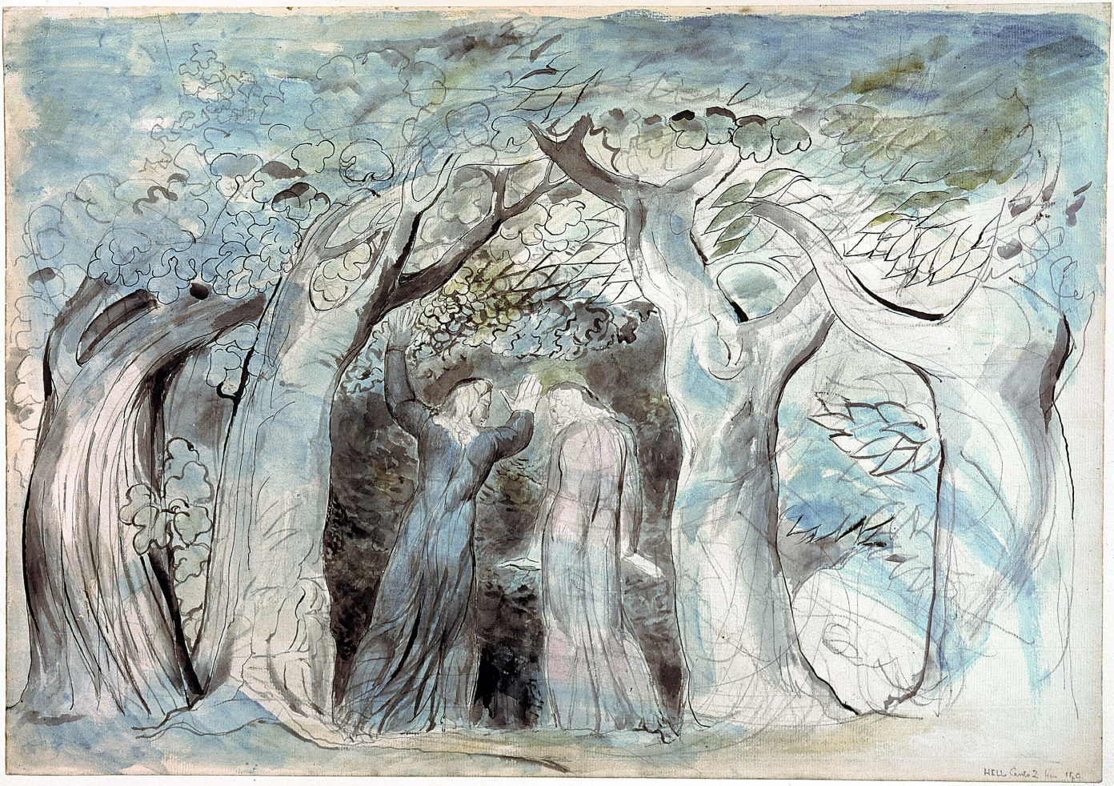
Цвет в графике играет вспомогательную роль и не является основой рисунка.
Уильям Блейк
Иллюстрация к «Божественной комедии» Данте Алигьери

Slide 6
Изобразительные средства графики
Основными изобразительно-выразительными средствами графики являются:
Пятно
Точка
Линия
А также штрих и светотень.

Slide 7
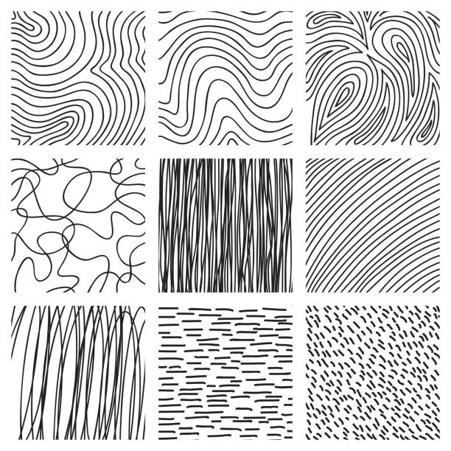
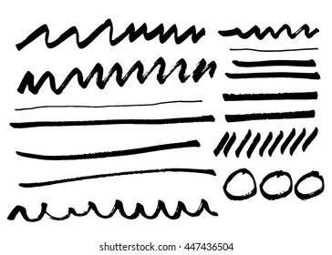
Линия - это след от движения точки на плоскости. Чем меньше точка, тем тоньше будет линия.
Линия по начертанию бывает прямой, волнистой и комбинированной, может иметь разную длину и толщину.

Slide 8
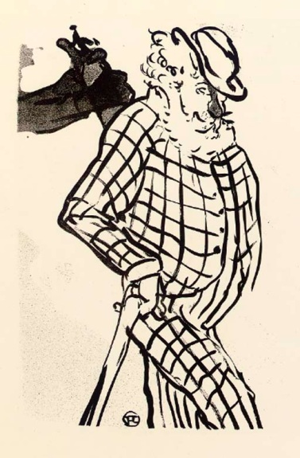
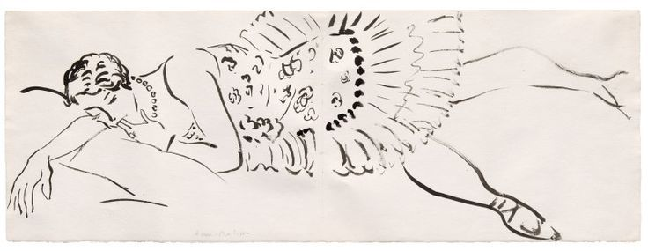
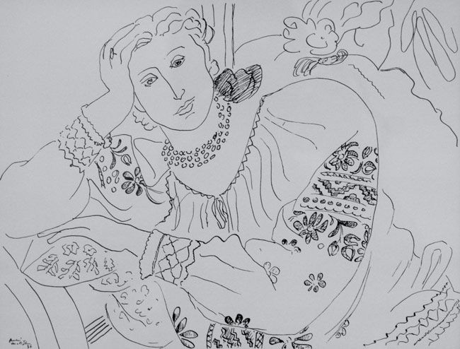
Задача линии заключается в обозначении границ формы, в связывании и объединении изобразительных элементов, в взаимодействии с плоскостью
Анри де Тулуз-Лотрек
Анри Матисс

Slide 9
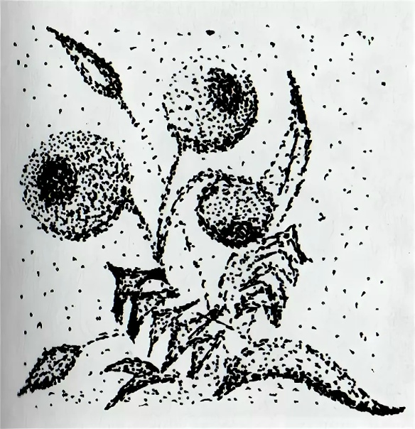
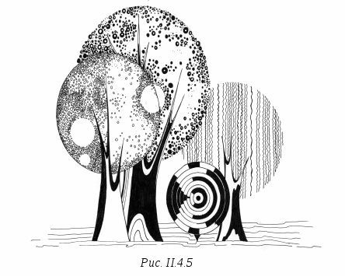
Точка - это графический акцент на плоскости от прикосновения карандашом/фломастером/пером или другими художественными материалами. Активность восприятия точки зависит от того, сколько данного изобразительного средства присутствует в листе. Таким образом из точек можно создать целое самостоятельное изображение.
Точка также может совмещаться и с другими изобразительными средствами

Slide 10
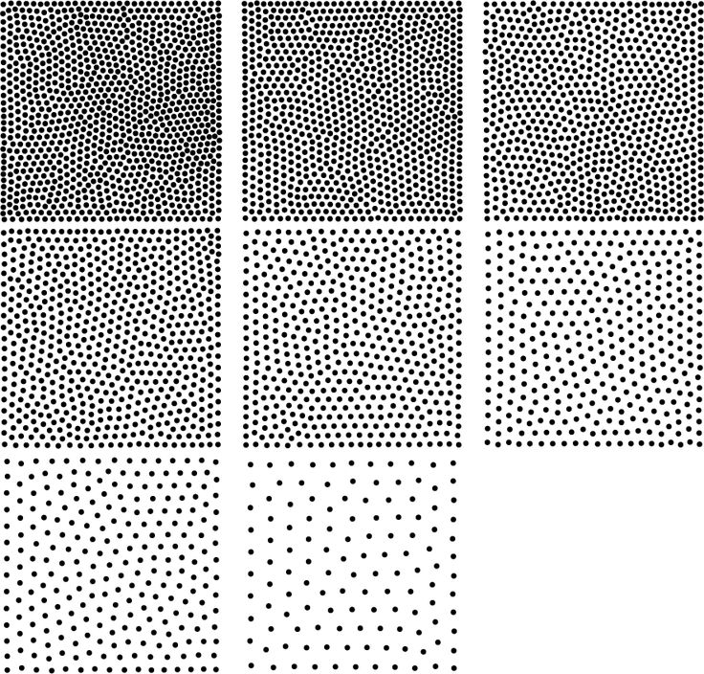
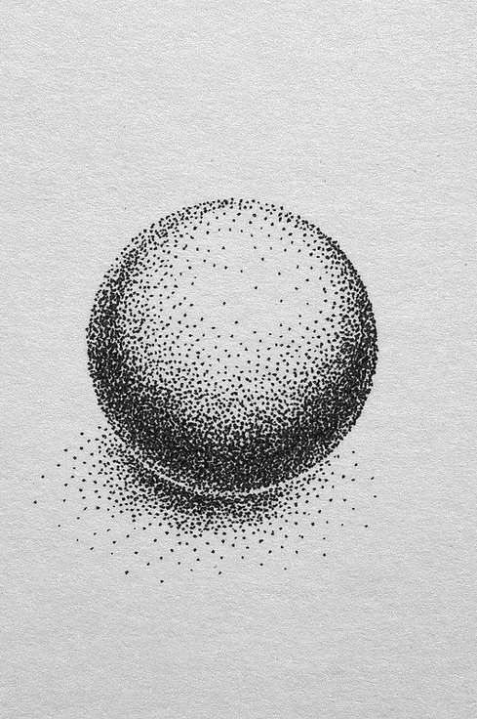

Slide 11
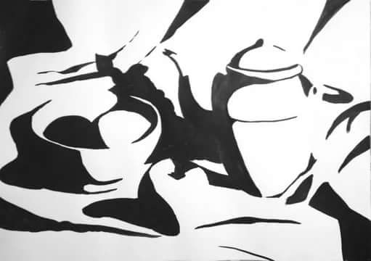
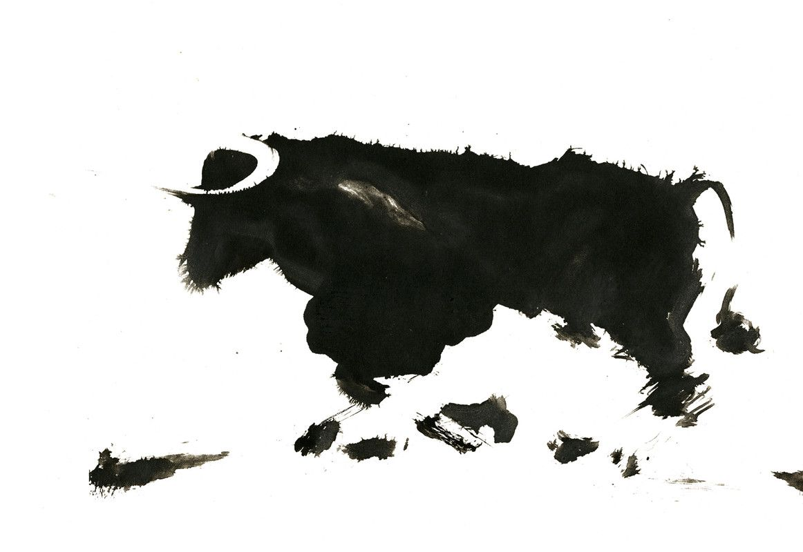
Пятно наряду с линией в композиции играет немаловажную роль. Пятно заполняет собой большую часть графической плоскости и может иметь совершенно разный по своей форме характер: большое, маленькое, в виде кляксы, какого-нибудь силуэта и т.д.

Slide 12

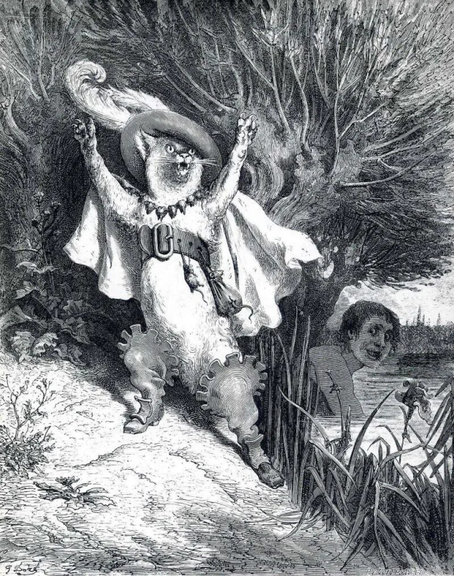
Пятна бывают темными на светлом фоне и светлыми – на темном.
Гюстав Доре

Slide 13
Про ШТРИХ, СВЕТОТЕНЬ и ТОН
Штрих - это короткая линия, которая в совокупности своей передает тон, пятно и фактуру. Во взаимодействии с линией штрих выполняет функцию передачи формы и пространства.
Светотень – это распределение на объекте светлых и темных зон, определяющих направление света и помогающих передавать объем и рельеф формы.
Тон - это градация (переход) от светлого к темному. Он зависит от освещенности объекта и степени его удаления от зрителя. Работа с тоном – один из важных аспектов при создании композиции, именно благодаря ему можно передать объем, глубину пространства и усилить эмоциональную выразительность рисунка.

Slide 14
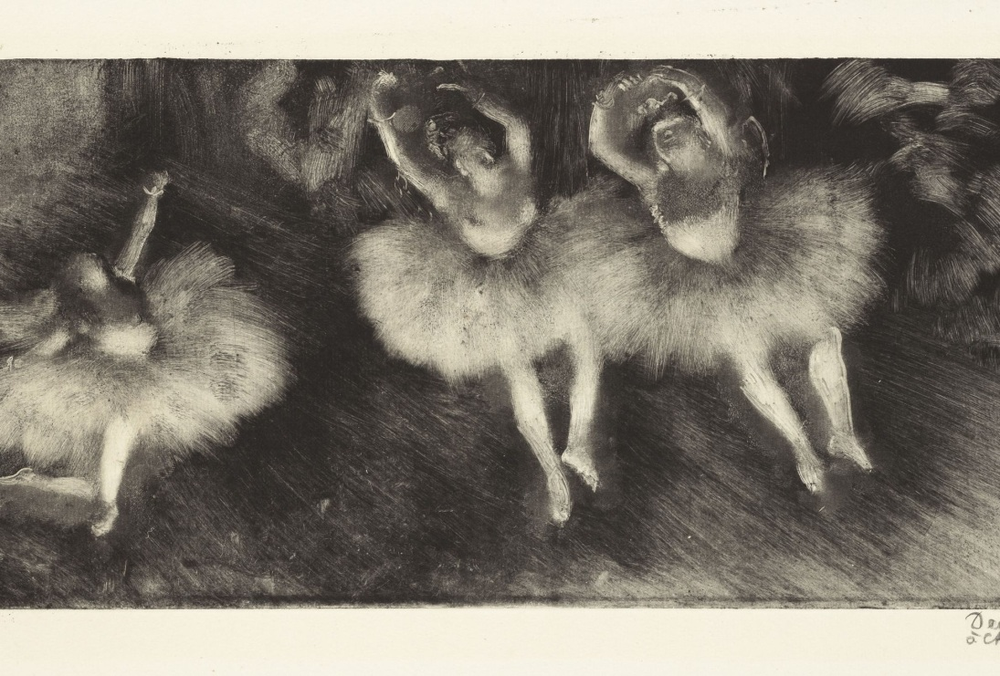
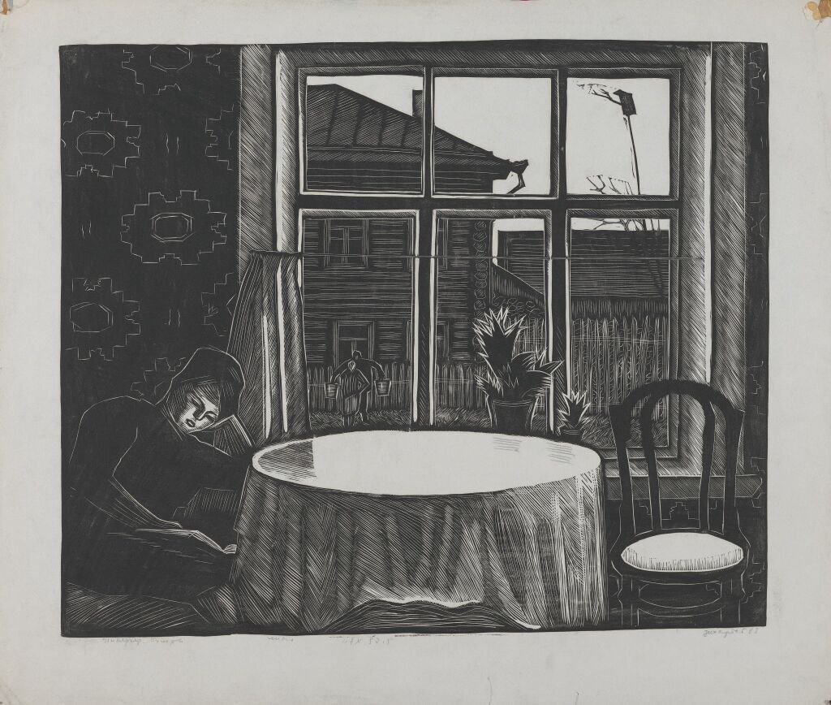
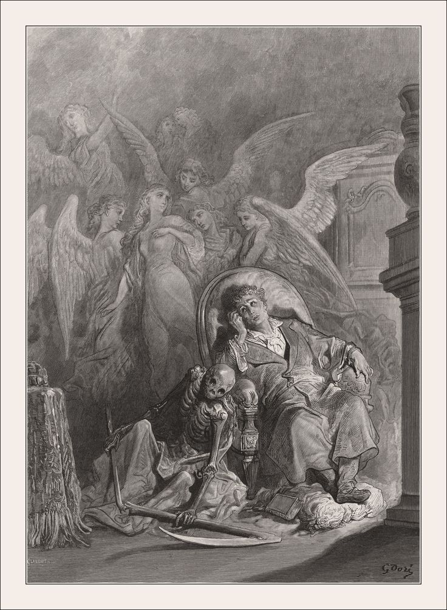
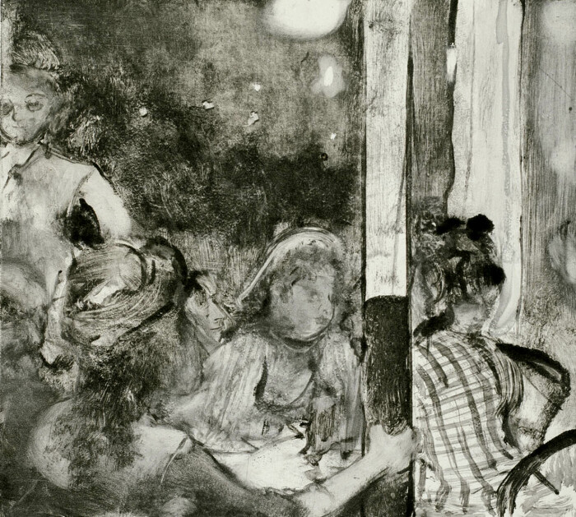
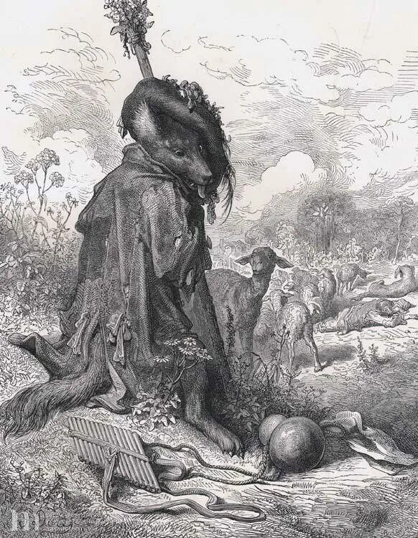

Slide 15
На какие виды делится ГРАФИКА?
Уникальная графика - это произведения, созданные в единственном экземпляре (рисунок, набросок, монотипия, коллаж);
Печатная графика - это произведения, созданные при помощи уникальных печатных форм.

Slide 16
НАЗНАЧЕНИЯ:
Станковая графика (станковый рисунок, эстамп, гравюра)
Книжная графика (иллюстрации, обложки, буквицы, шрифт и т.д.)
Журнальная графика (иллюстрации, оформление печатных изданий, карикатуры)
Прикладная графика (марки, денежные знаки, буклеты, упаковки, вывески)
Каллиграфия - искусство шрифта
Плакат
Компьютерная графика (дизайнерское оформление сайтов, 3D моделирование)

Slide 17
Что же такое ЭСТАМП?
Эстамп - это произведение графического искусства, представляющий собой гравюрный либо другой иной оттиск (отпечаток) на бумаге с печатной основы.

Slide 18
В зависимости от способа создания печатной основы и приемов печати, эстамп делится на несколько видов:
Высокая печать (гравюра на дереве, линогравюра, гравюра на картоне);
Плоская печать (литография, монотипия);
Глубокая печать (офорт, меццо-тинто, сухая игла и тд.);
Трафаретная печать

Slide 19
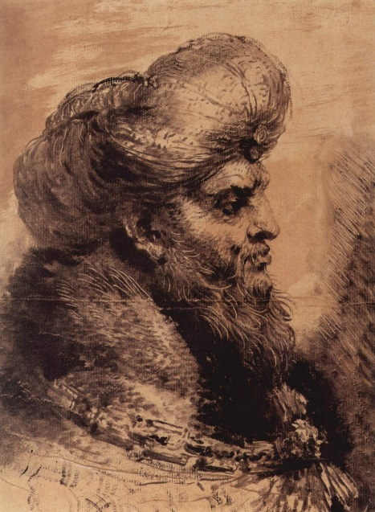
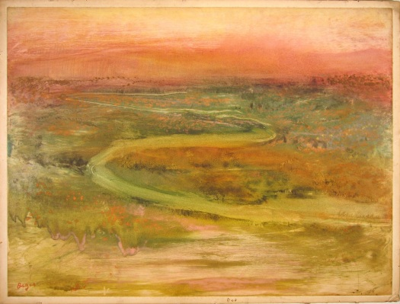
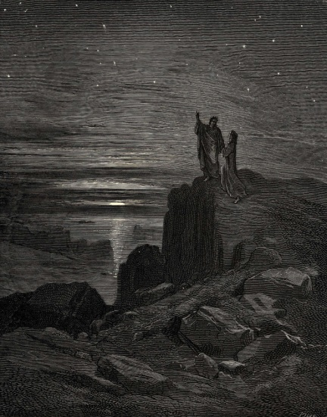
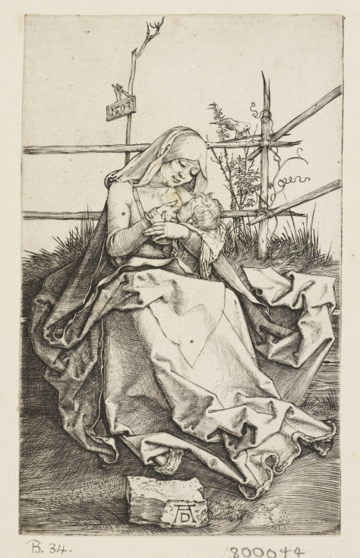
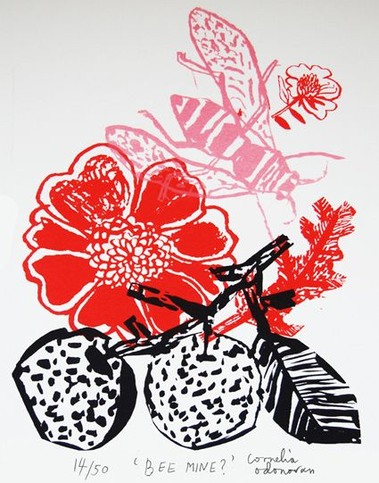
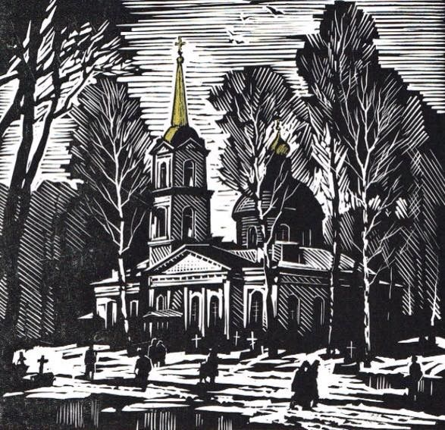
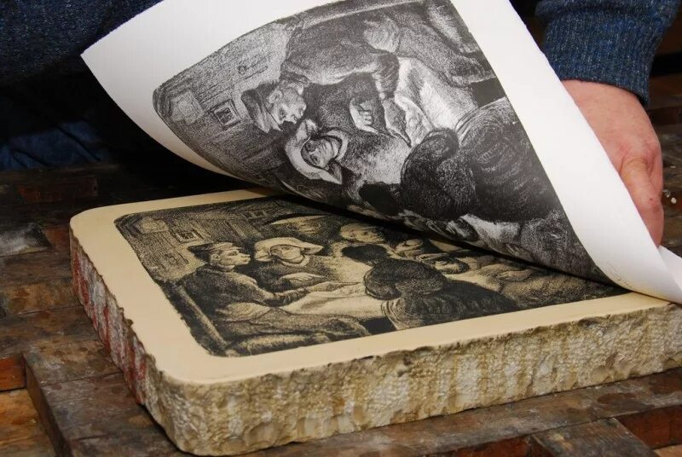
Несколько примеров эстампа:
Монотипия
Линогравюра
Гравюра
Трафаретная печать
Литография

Slide 20
ЗАКЛЮЧЕНИЕ
Вот мы и познакомились с таким понятием, как Графика. Вся информация в презентации лишь поверхностна и требует более глубокого ознакомления, которое достигается через связь с практикой.

Slide 21
ЛИТЕРАТУРА
Лещинский А.А. Основы графики: Учеб. пособие/А.А. Лещинский – Л54 Гродно: ГрГУ, 2003. – 194 с.
Интернет-ресурсы

